Slide 1

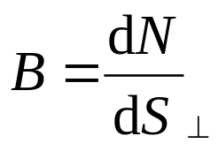
7.3 磁场的高斯定理
一、磁场线(磁感应线 磁力线）
1. 规定
(1) 磁场线切线方向为磁感应强度
的方向
(2) 垂直
的单位面积上穿过的磁场线条数为磁感
应强度
的大小
2. 磁场线的特征
(1) 无头无尾的闭合曲线
(2) 磁场线不相交

Slide 2
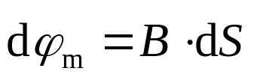
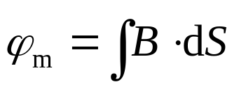








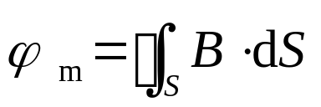

二、磁通量
1. 面元
2. 曲面
θ
3. 闭合曲面
(1) 面元 方向的规定：
向外为正，向内为负
(2) 磁通量
穿出、穿入闭合面磁场线条数之差

Slide 3
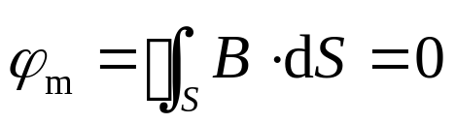
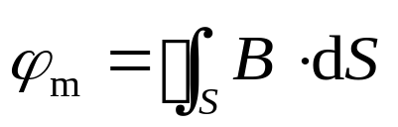





三、磁场的高斯定理
磁场线都是闭合曲线，穿出、穿入闭合面磁场线条数相等
—— 磁场是无源场（涡旋场）
例
证明在 磁场线 线为平行直线的空间中，同一根磁场线 上各点的磁感应强度值相等。
解

